Slide 1
Trianoni békeszerződés
Készítette:
Tóth András Kevin 8.b
1920. június 4-én írták alá a versailles-i Nagy-Trianon palotában azt a békediktátumot, mely területe kétharmadával megcsonkította a történelmi Magyarországot, a magyar anyanyelvű népességének egyharmadát pedig áthelyezte a szomszédos államokba. Ennek éppen 100 éve, erre emlékezünk most. Nézzük át, mi is történt akkor!

Slide 2
Kik között jött létre?
Az első világháborút lezáró Párizs környéki békeszerződések rendszerének részeként a háborúban vesztes Magyarország (mint az Osztrák–Magyar Monarchia egyik utódállama) és a háborúban győztes antant szövetség hatalmai (Nagy-Britannia, Franciaország, Olaszország, Japán, Belgium, Kína, Kuba, Görögország, Nicaragua, Panama, Lengyelország, Portugália, Románia, a Szerb-Horvát-Szlovén Állam, Sziám és Cseh-Szlovákország) között jött létre.
Mi volt az eredménye?
Többek között az Osztrák–Magyar Monarchia felbomlása miatt meghatározta Magyarország új határait és sok kis multinacionális államot hozott létre a birodalom helyett.
Mikor és hol írták alá?
1920. június 4-én 16:32-kor írták alá a versaillesi Nagy Trianon-kastély folyosóján, a La galérie des Cotelles-ben.

Slide 3
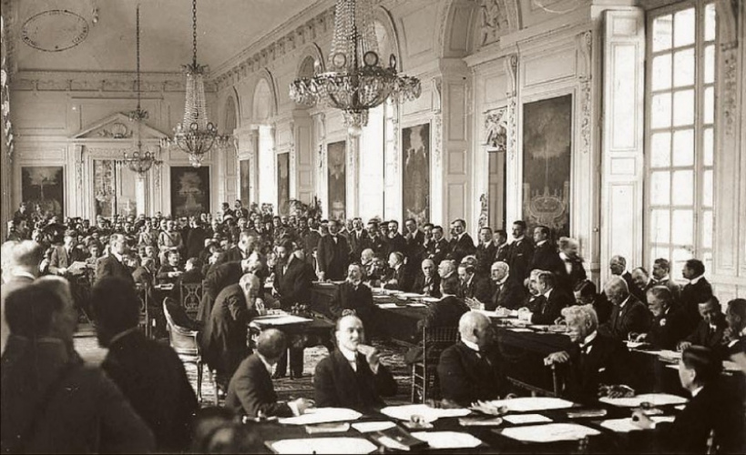

Slide 4
Magyar félről kik voltak az aláírók? A Magyar Királyság nevében a szerződés aláírói Benárd Ágoston, a magyar kormány népjóléti és munkaügyi minisztere, küldöttségvezető és Drasche-Lázár Alfréd rendkívüli követ, államtitkár voltak. A választás azért esett rájuk, mivel a rangos és közismert politikusok egyike sem akarta magát kompromittálni a hazánkra nézve végzetes és máig is meghatározó trianoni békeszerződés aláírásával. Mit tartalmazott a szerződés? Magyarország felelős a háborúban győztes államoknak okozott károkért és a szerződésben részletesen szabályozzák az ennek következtében teljesítendő jóvátétel feltételeit. A szerződésbe foglalt megállapítások megegyeztek az Edvard Beneš cseh politikus véleményével: „Az egész világ elborzadt ... és megértette, hogy a háborút nem egyedül az egykori Osztrák–Magyar Monarchia végzetes politikája robbantotta ki, hanem sokkal inkább Budapesten, mint Bécsben készítették elő.”

Slide 5
Az 1920. évi június hó 4. napján a Trianonban kötött békeszerződés 161. cikke: „Szövetséges és Társult Kormányok kijelentik és Magyarország elismeri, hogy Magyarország és szövetségesei, mint e veszteségek és károk okozói, felelősek mindazokért a veszteségekért és károkért, amelyeket a Szövetséges és Társult Kormányok, valamint polgáraik az Ausztria-Magyarország és szövetségesei támadása folytán rájuk kényszerített háború következményeképpen elszenvedtek.” Mi volt az antant hatalmak célja? Németország és a háborúban vele szövetséges országok meggyengítése volt a céljuk és jelentős háborús jóvátétel követelése, valamint a soknemzetiségű nagyhatalmak egységének megtörése, mint amilyen az Osztrák–Magyar Monarchia vagy az Oszmán Birodalom volt. Mit tartalmazott az okirat? Magyarország (Magyar Királyság) új határait 35 000 főben korlátozta a magyar hadsereg létszámát megtiltotta légierő és nehézfegyverek tartását Népszövetség alapokmányát.

Slide 6
Mikor lépett életbe? 1921. július 31-én. Ki nem írta alá? – az Amerikai Egyesült Államok. A szerződést nem írta alá a szintén az antanthoz tartozó Amerikai Egyesült Államok, nem lett tagja a Népszövetségnek sem. Az USA és Magyarország később Washingtonban kötött békét: ez a Népszövetségre vonatkozó cikkelyek kivételével szó szerint megegyezik a trianoni szerződés szövegével. Az I. világháború utáni kényszer-békerend összeomlott. Emlékezés: Nemzeti összetartozás napja: A trianoni békeszerződésre emlékezve június 4-ét a magyar Országgyűlés 2010-ben nemzeti összetartozás napjává nyilvánította.

Slide 7
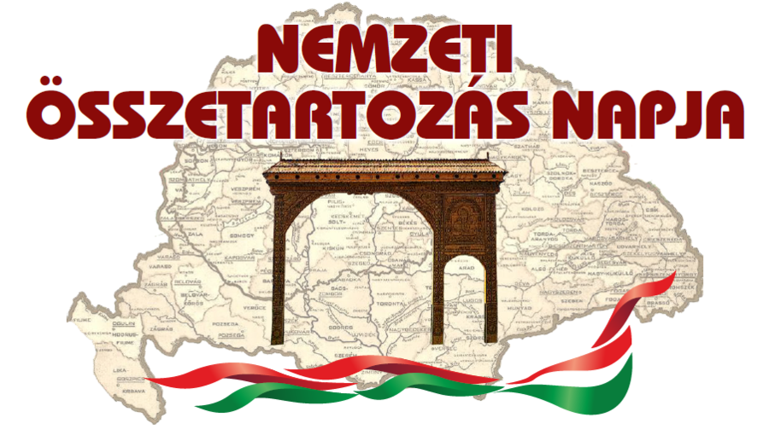

Slide 8
Milyenek lettek Magyarország új adatai? Területe: Az 1920-ban függetlenné vált Fiumei Szabadállamot 1924-ben Olaszországhoz csatolták. A 325 411 km² összterületű Magyar Királyság széthullott. A 282 870 km² területű Magyarország 67%-át, Horvátországgal együtt 71%-át elvesztette. Területe 92 952 km²-re csökkent. Lakossága: Lakosságának pedig több mint a felét elvesztette, az 1910-ben még 18 264 533 fős ország lakossága 7 615 117 főre esett vissza. A soproni népszavazást, majd az 1920 és 1924 között lezajlott területcserék és népszavazások okán Magyarország területe 92952 km²-ről, 93075 km²-re nőtt az 1938-as határváltozásokig. A népszavazás eredményeként 355 km² visszakerült Magyarországhoz.

Slide 9
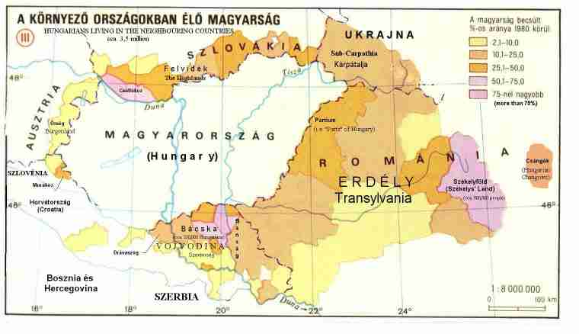

Slide 10
Melyek voltak a kettévágott települések? Néhány esetben az új határok belterületen vágtak szét egyes településeket. Dél-Komárom és Észak-Komárom, Nagylak, Somoskő. Gyakran fordult elő, hogy egyes külterületi részeket vágott el a központi belterülettől az új országhatár, s az elvágott rész önálló községgé szerveződött. Néhány példa: Sátoraljaújhely határából Karlatanya, a mai Újhely Nagyszalonta határából a mai Újszalonta Ottlaka határából a mai Pusztaottlaka Szabadka határából a mai Csikéria, Kelebia és Tompa Doborgaz, Keszölcés, Süly és Vajka határából a mai Dunasziget Balassagyarmat nagyobbik része Magyarországon maradt, csehszlovák oldalra eső részéből jött létre Tótgyarmat. Ennél is gyakrabban fordult elő, hogy egyes elvágott külterületi részeket az új országhatár miatt más településekhez csatoltak. Példák: Pomogy határából a ma Sarródhoz tartozó Mekszikópuszta, mai nevén Fertőújlak Féltorony határából az először Hegyeshalomhoz, majd 1946 óta Várbaloghoz tartozó Albertkázmérpuszta A Helemba községhez tartozó Helemba-sziget Esztergomhoz került, mert az a Duna sodorvonalától és a hajózási útvonaltól délre fekszik.

Slide 11
Milyen katonai rendelkezések voltak érvényben? A békeszerződés katonai rendelkezése szerint Magyarországon meg kellett szüntetni az általános hadkötelezettséget. Csak önkéntes haderő lehetett, összesen 35 000 fővel (1 750 fő tiszt és 1 313 altiszt, a többi sorkatona). A szerződés megtiltotta vezérkar felállítását, hadsereg és hadtest szintek megszervezését. A fegyverzet terén 40 250 puskát, 525 géppuskát, 140 aknavetőt és 105 tüzérségi löveget engedélyeztek. A hadseregnek páncélozott járművei és repülőgépei sem lehettek. A dunai flottilla összesen három felderítő századdal rendelkezhetett. Nem engedélyezték repülőgépek és hadihajók gyártását. Az adriai hadiflottát elkobozták az olaszok részére. Milyen demográfiai következményei lettek? A világháború után a Magyar Királyság lakóinak száma 20 886 487-ről 7 615 117-re esett vissza. 1910-ben a Magyar Királyságban élő magyar népesség az össznépesség kb. 48,1%-át tette ki. A békeszerződés során az országhatárok megvonása gyakran nem követte a nyelvi vagy nemzetiségi határokat. Sok esetben egységes tömbben élő magyar lakosságú területeket is elcsatoltak. Mintegy 3,3 millió magyar rekedt kívül az új magyar állam határain.

Slide 12
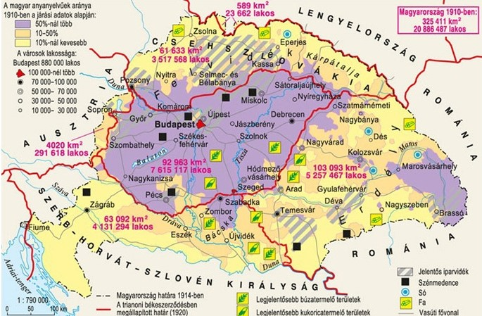
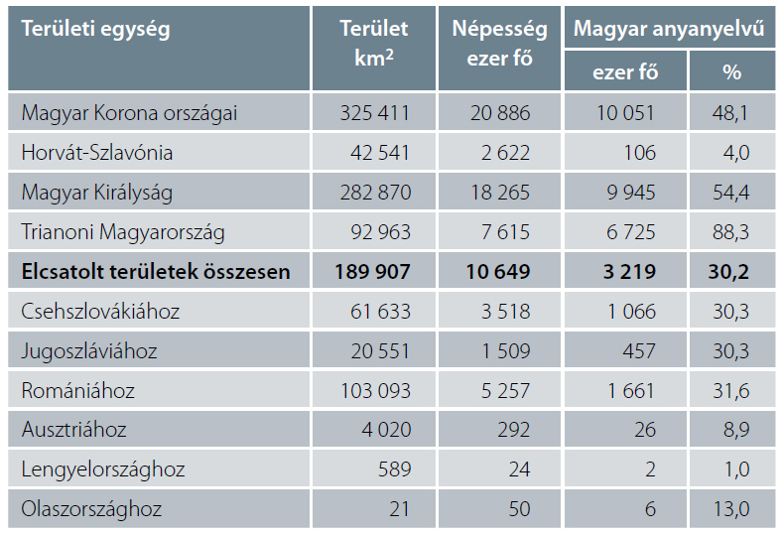

Slide 13
Egyéb veszteségek: A magyar nemzetiségűek lélekszáma az elcsatolt területeken az 1910-es népszámlálás alapján: ma Szlovákiához tartozó területen: 884 000 fő, a helyi lakosság 30%-a; Árva vármegye és Szepes vármegye Lengyelországhoz került részein: 1000 fő, a helyi lakosság 1,2%-a; ma Romániához tartozó területen: 1 662 000 fő, a helyi lakosság 32%-a; ma Szerbiához tartozó területen: 420 000 fő, a helyi lakosság 28%-a; ma Ukrajnához tartozó területen: 183 000 fő, a helyi lakosság 30%-a; Horvátországban: 121 000 fő, a helyi lakosság 3,5%-a; ma Szlovéniához tartozó területen: 20 800 fő, a helyi lakosság 1,6%-a; ma Ausztriához tartozó területen Burgenlandban: 26 200 fő, a helyi lakosság 9%-a; Fiume városában (ma Horvátország része): 7000 fő, a helyi lakosság 24%-a. A korábbi Magyar Királyságból a termőföld 61,4%-a, a faállomány 88%-a, a vasúthálózat 62,2%-a, a kiépített utak 64,5%-a, a nyersvas 83,1%-a, az ipartelepek 55,7%-a, a hitel- és bankintézetek 67%-a került a szomszédos országok birtokába. Egyéb intézkedések közé tartozott, hogy nem épülhet Magyarországon vasút egynél több sínpárral. Magyarország azokról az Európán kívüli területi előjogokról is lemondott, amelyek a korábbi Osztrák–Magyar Monarchia területéhez tartoztak.

Slide 14
Mit szóltak a magyar emberek? A magyar közvélemény így látta Trianont: „Felbontották Ausztriát, hogy ne tűrjenek Európában sok nemzet felett zsarnokoskodó egy államot. És egy Ausztria helyett csináltak csehekből, morvákból, szlovákokból, lengyelekből, magyarokból, németekből, kisoroszokból álló Csehszlovákiát; csináltak románokból, németekből, szerbekből, bulgárokból, törökökből, tatárokból, cigányokból álló Romániát; csináltak szerbekből, bosnyákokból, horvátokból, szlovénekből, törökökből, montenegróiakból, vendekből, románokból, albánokból, olaszokból, cincárokból álló Jugoszláviát. Vagyis csináltak egy Ausztria helyett négyet.”- írta Dr. Légrády Ottó: Igazságot Magyarországnak (1930) című írásában. Hatvan évvel később bebizonyosodott, hogy ezek a kreált államok nem életképesek, sorban felbomlottak, volt amelyik békességben, volt amelyik háborúban. Ma már csak Ausztria, Lengyelország és Románia olyan állam, amelyik létezik még a trianoni szerződés által Magyarország területéből részesülő államok közül.

Slide 15
Milyen utóélete lett a békeszerződésnek? A magyar külpolitikát a második világháború végéig egyértelműen a határrevíziós törekvéseknek rendelték alá, a vezető politikában a „mindent vissza” hívei többségben voltak a kompromisszumra is hajlandókhoz (például a székely-magyar korridort követelőkhöz) képest. Horthy azonban óvatosan közelítette a kérdést, Anglia segítségében bízott. A fegyverkezési és egyéb korlátozásokat 1937-ben felmondta a magyar kormány. Az elveszített területek egy részét a második világháború előtt és alatt a bécsi döntésekkel és német szövetségben fegyveres akciókkal az ország visszaszerezte. Az első bécsi döntéssel a Felvidék és Kárpátalja déli többségében magyarlakta részét, Csehszlovákia német elfoglalásakor Kárpátalját, a második bécsi döntéssel Észak-Erdélyt, Jugoszlávia német lerohanását követően pedig Muraközt, Muravidéket, Dél-Baranyát és a Bácskát. Az 1947-es párizsi békeszerződés visszaállította az 1937-es határokat, de három Pozsonnyal szemben lévő falu, Oroszvár, Horvátjárfalu és Dunacsún, az ún. pozsonyi hídfő átkerült Csehszlovákiához.

Slide 16
Trianonra emlékezés a mindennapokban: Az országban több város is emlékművet állított.
Trianon-emlékmű, Kiskunhalas
Trianon-emlékmű, Békéscsaba

Slide 17
Trianon-emlékmű, Csátalja
Trianon-emlékmű, Budapest-Csepel

Slide 18
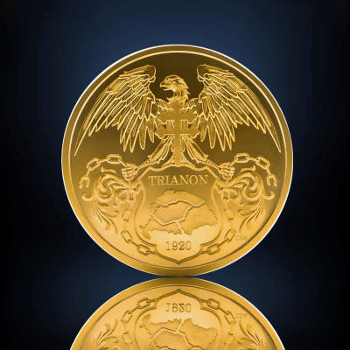
A 100 éves évfordulóra a Magyar Érmekibocsátó Kft színarannyal bevont emlékérmet bocsátott ki a nemzeti összefogásról.

Slide 19
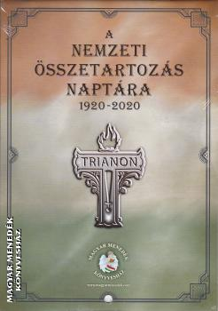
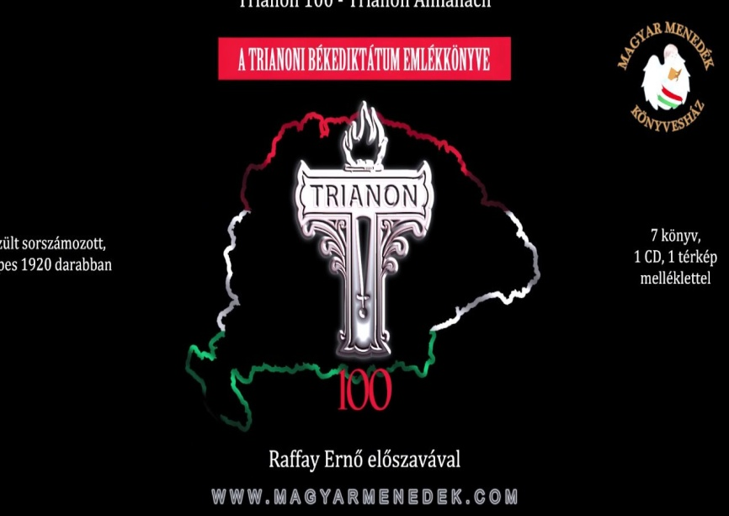
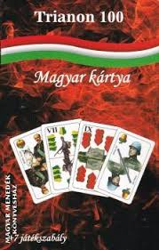
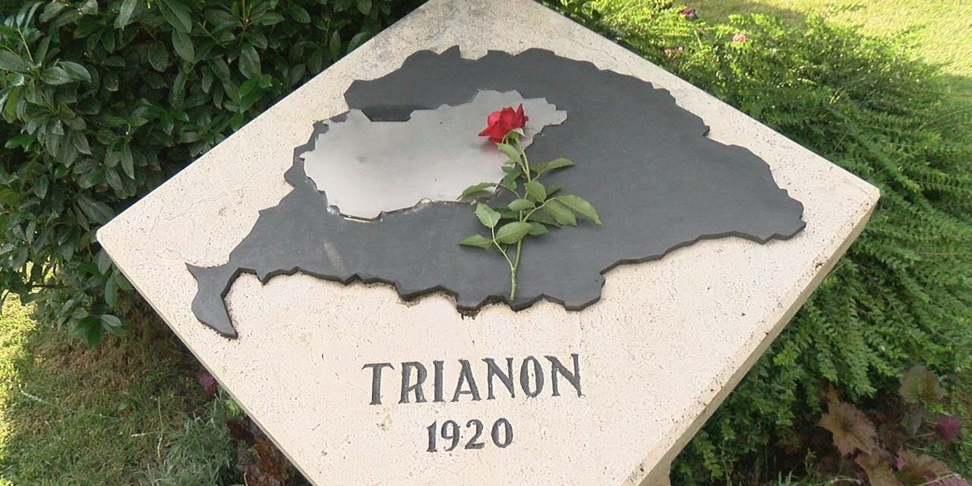
Így emlékezik ma az ország 1920-ra:

Slide 20
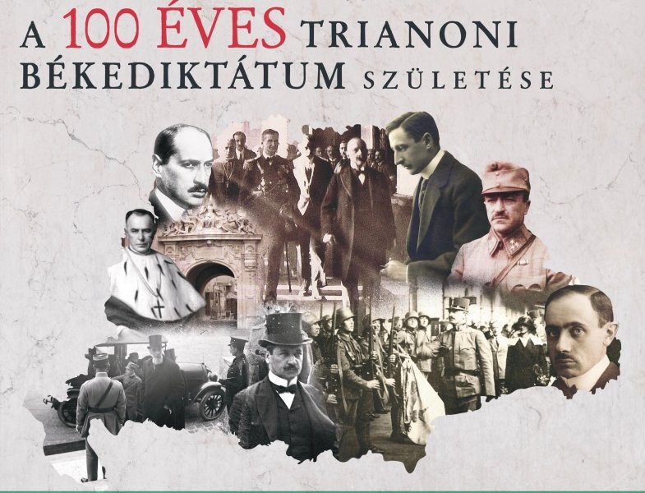
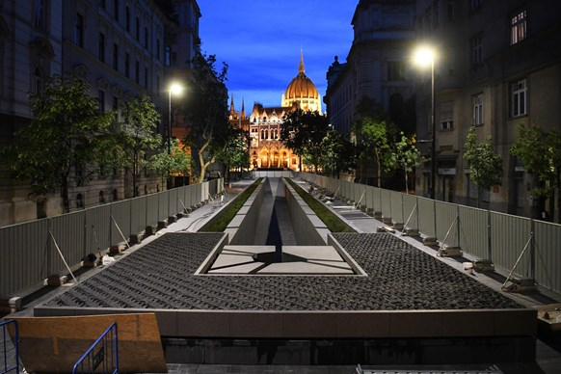
Készítette: Tóth András Kevin 8/b.
2020.06.04.

